Slide 1
MĨ THUẬT 6

Slide 2
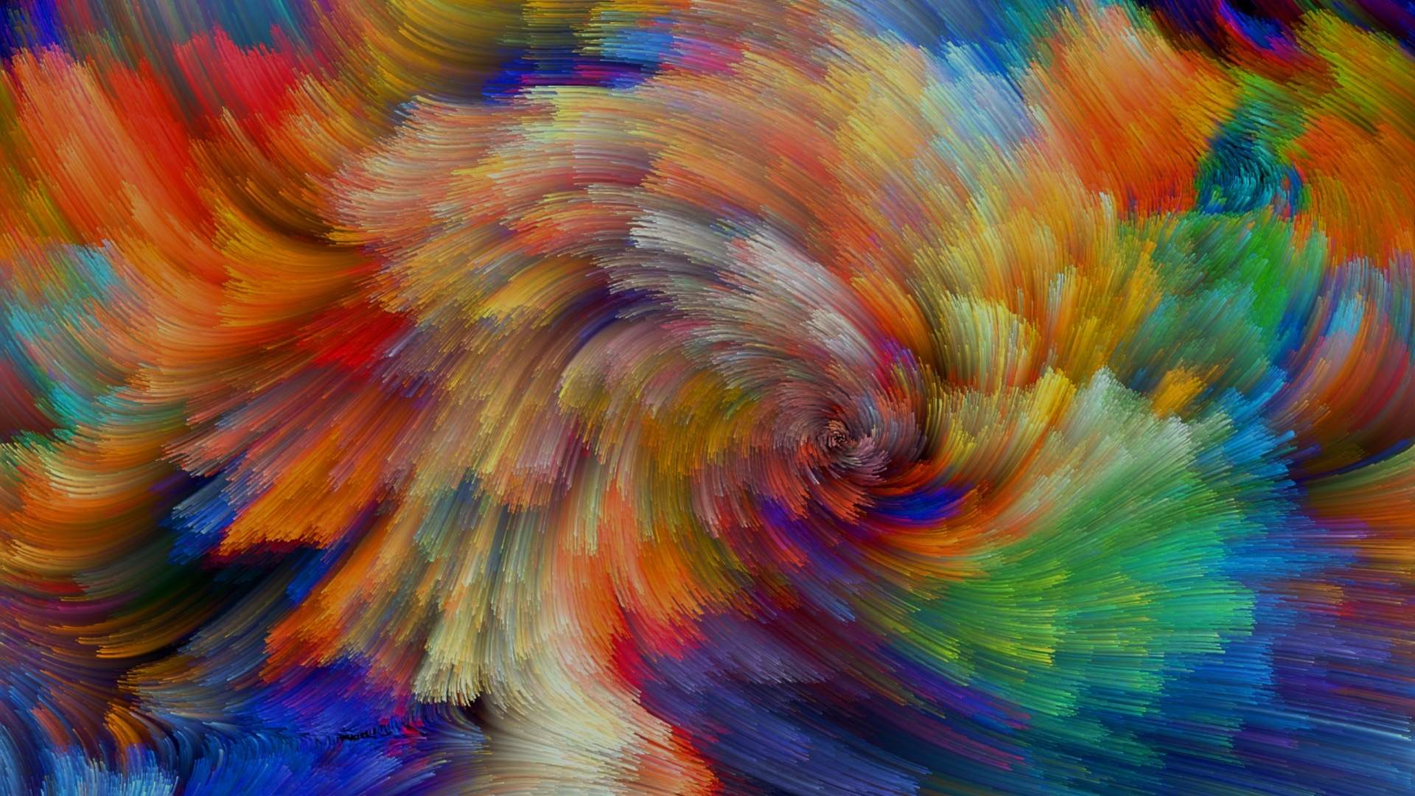
CHỦ ĐỀ 1
BIỂU CẢM CỦA
SẮC MÀU
( 8 TIẾT)

Slide 3

GIỚI THIỆU CHỦ ĐỀ
BIỂU CẢM CỦA SẮC MÀU
Bài 1: Tranh vẽ theo giai điệu âm nhạc
Bài 2: Tranh tĩnh vật màu
Bài 3: Tranh in hoa lá
Bài 4: Thiệp chúc mừng

Slide 4

BÀI 2
TRANH TĨNH VẬT MÀU
( 2 TIẾT)

Slide 5
MỤC TIÊU (HS CẦN ĐẠT)
- Nêu được biểu cảm của hoà sắc trong tranh tĩnh vật.
- Vẽ được bức tranh tĩnh vật màu có ba vật mẫu trở lên.
- Phân tích được nét đẹp về bố cục, tỉ lệ, màu sắc trong tranh. Cảm nhận được vẻ đẹp của hoa trái trong đời sống và trong tác phẩm mĩ thuật.

Slide 6
Chuẩn bị đồ dùng học tập:
Bài vẽ tiết trước, màu vẽ, bút chì, mẫu vật tiết trước , sgk,…

Slide 7

Nhắc lại kiến thức tiết trước:
- Nêu lại các bước tiến hành vẽ tranh tĩnh vật màu?

Slide 8



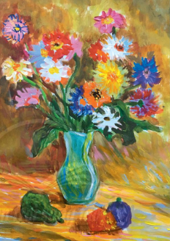
CÁC BƯỚC LÀM BÀI VẼ TRANH TĨNH VẬT MÀU
1.Xác định bố cục, tỉ lệ, vị trí hình các vật mẫu và vẽ phác hình.
2. Vẽ màu khái quát tạo hòa sắc chung cho bức tranh
3. Vẽ thêm nét, màu thể hiện cảm xúc và đặc điểm của sản phẩm

Slide 9
Bài 2
TRANH TĨNH VẬT MÀU
( TIẾT 2)
Hoạt động 3: Vẽ tranh tĩnh vật màu (tiếp theo)
Quan sát mẫu và tiếp tục hoàn thành bài vẽ tĩnh vật màu
Notes:
9

Slide 10
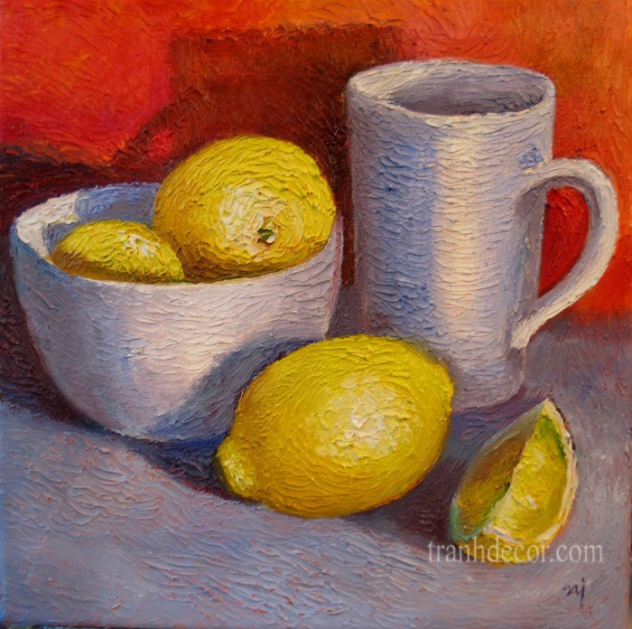
THAM KHẢO TRANH TĨNH VẬT MÀU

Slide 11
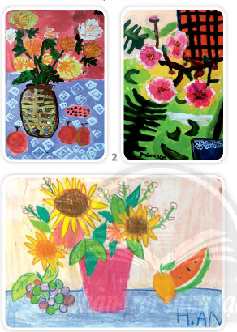

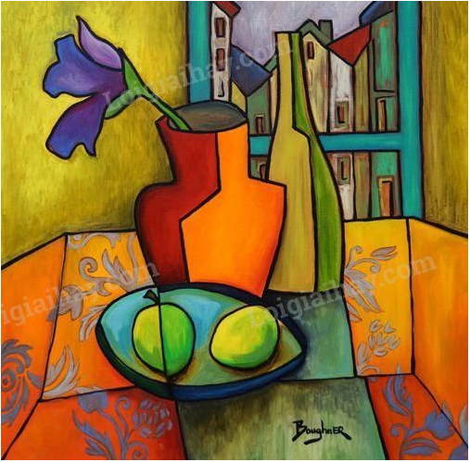

Slide 12
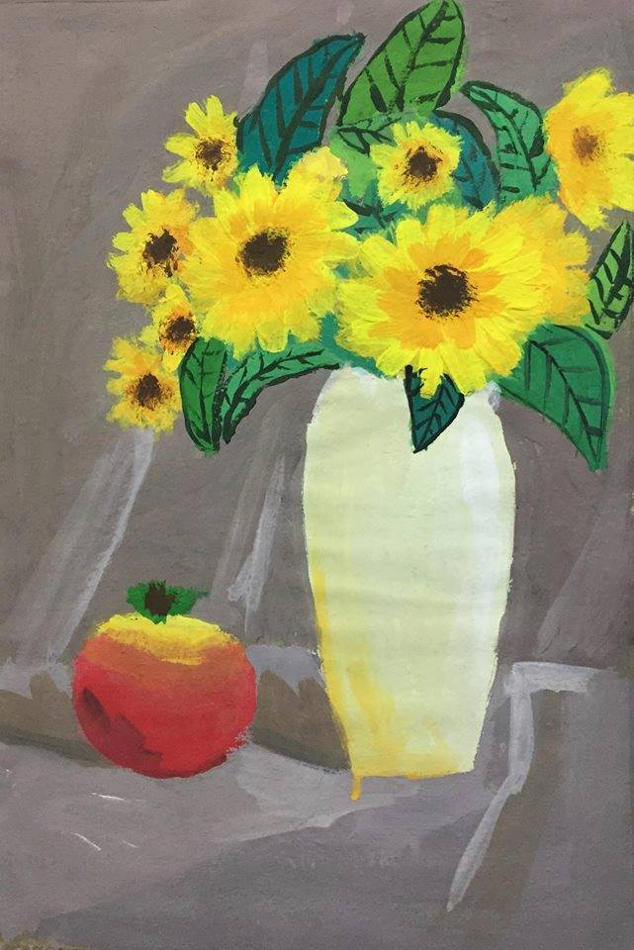
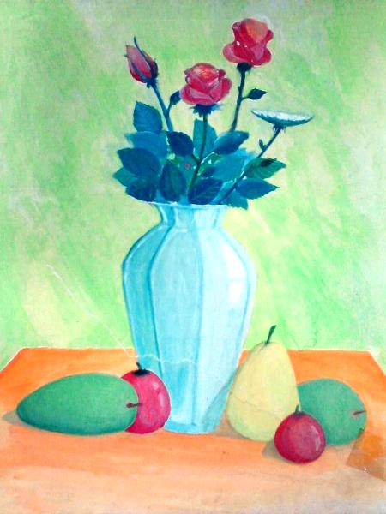

Slide 13
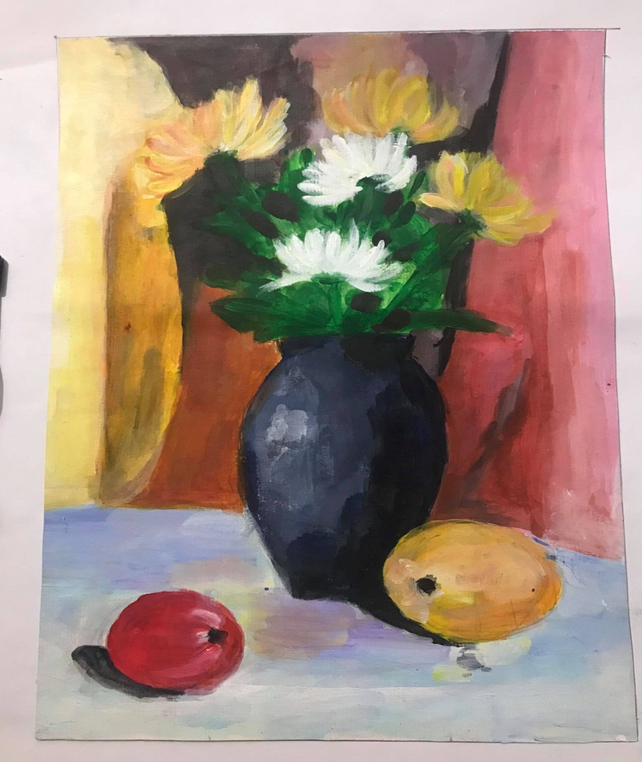
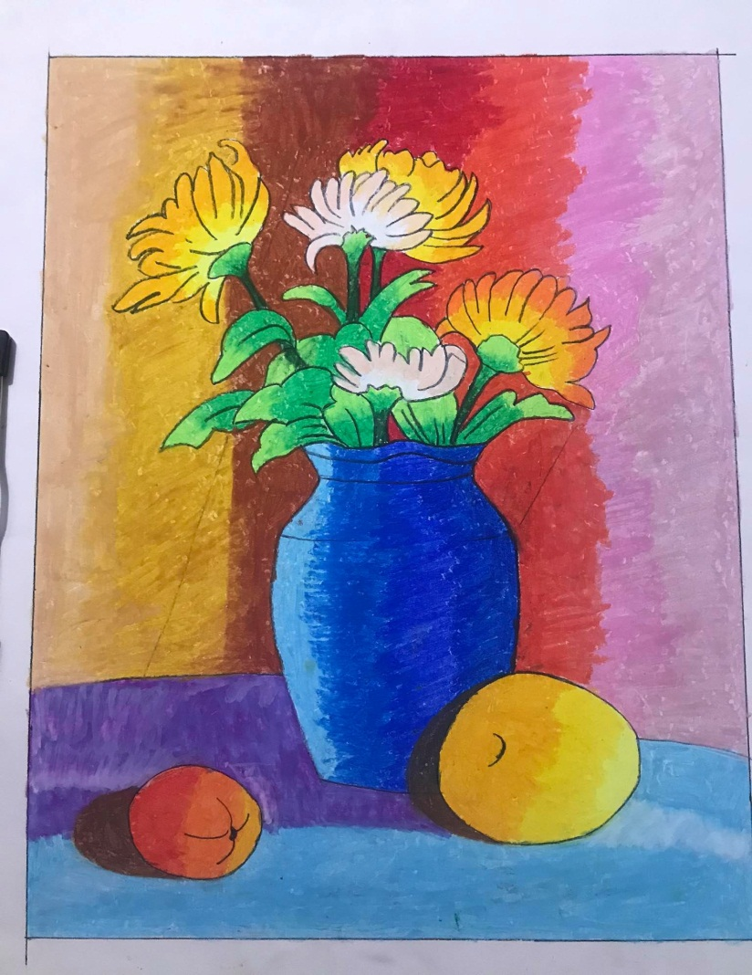
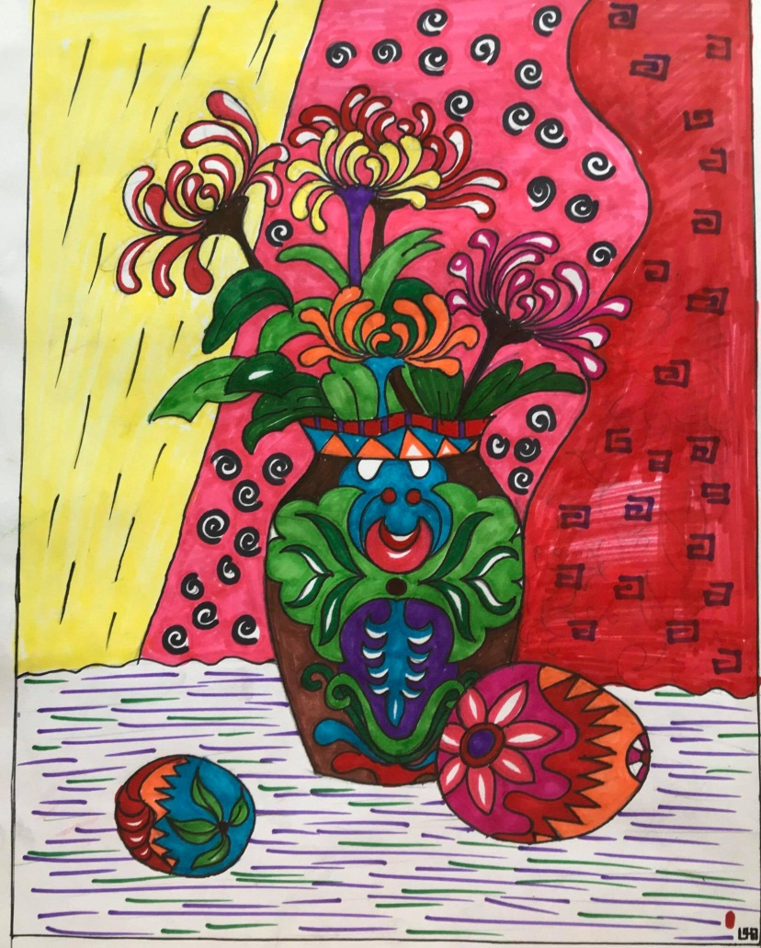

Slide 14
HOẠT ĐỘNG 4: TRƯNG BÀY SẢN PHẨM VÀ CHIA SẺ
Nêu cảm nhận và phân tích
Bài vẽ yêu thích
Hòa sắc trong bài vẽ
Cách diễn tả trong bài về bố cục, nét, hình, màu, đậm nhạt

Slide 15
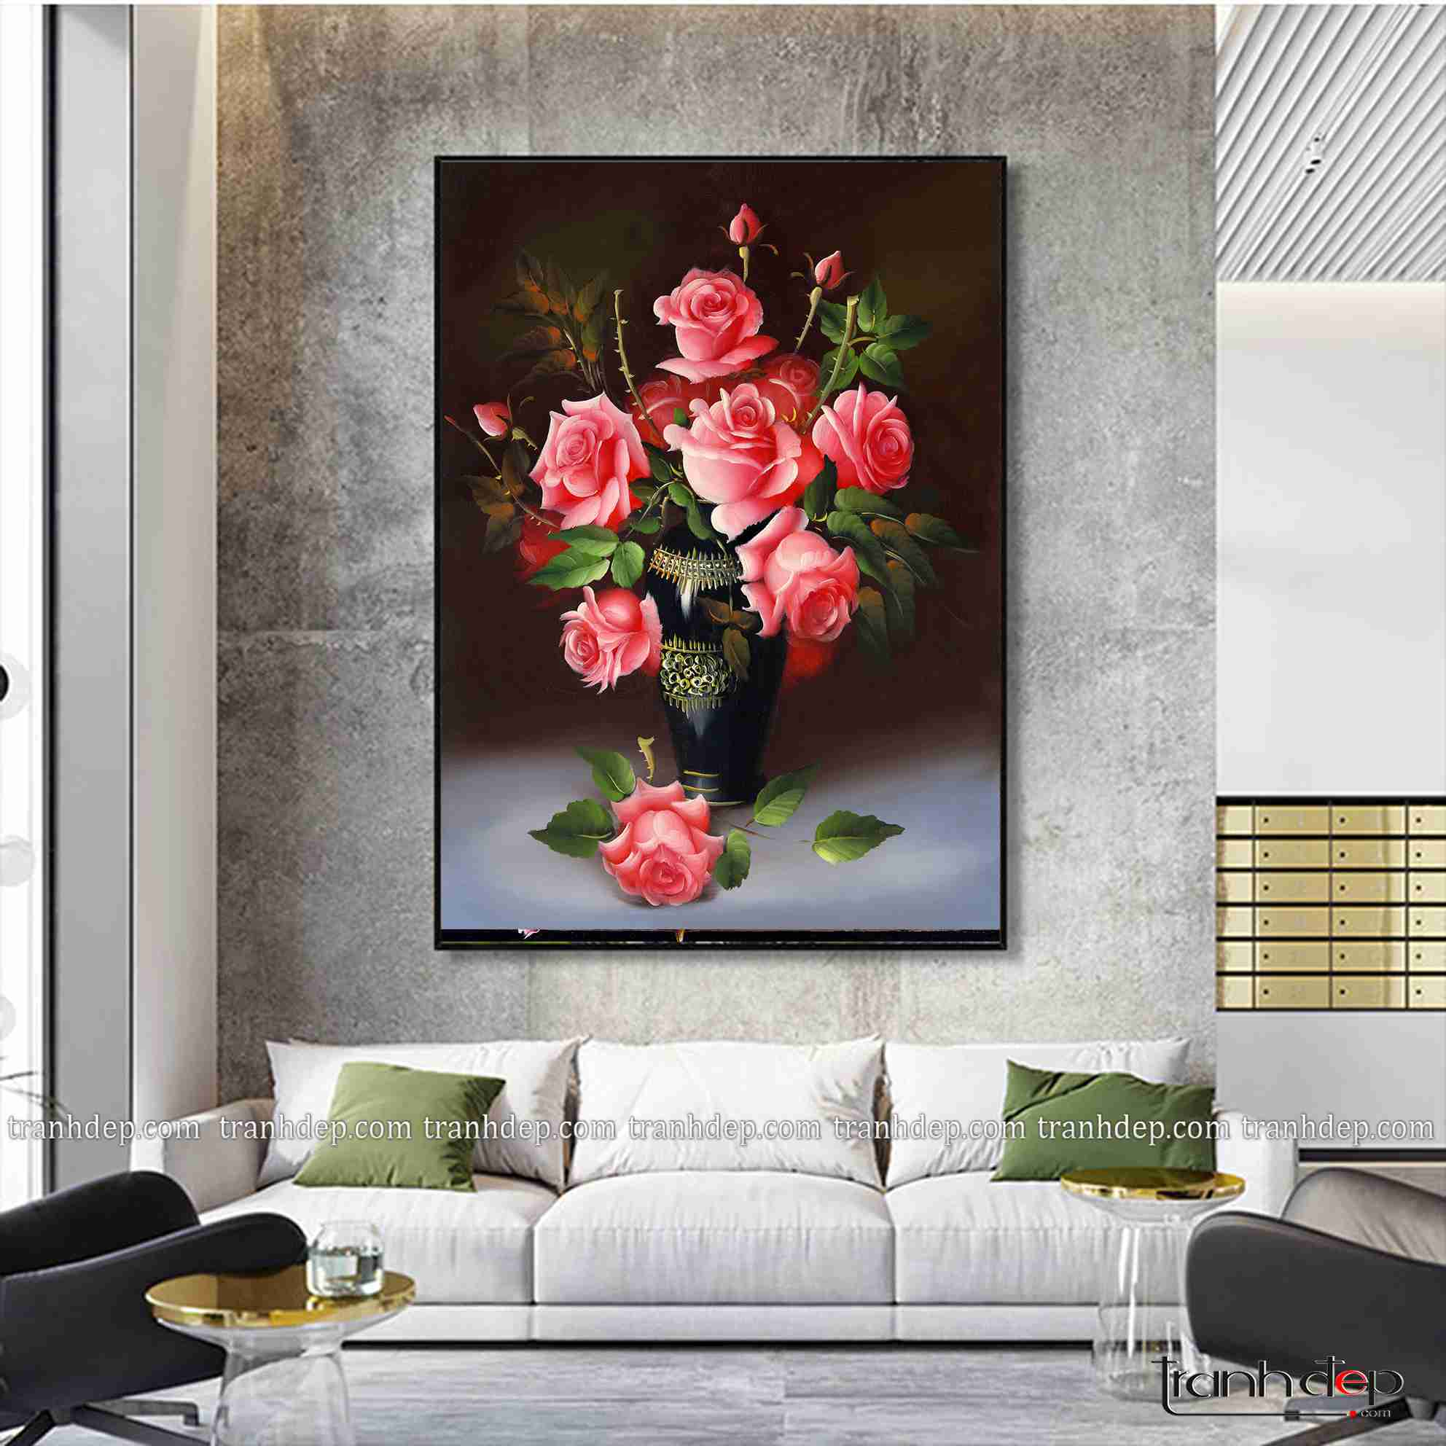
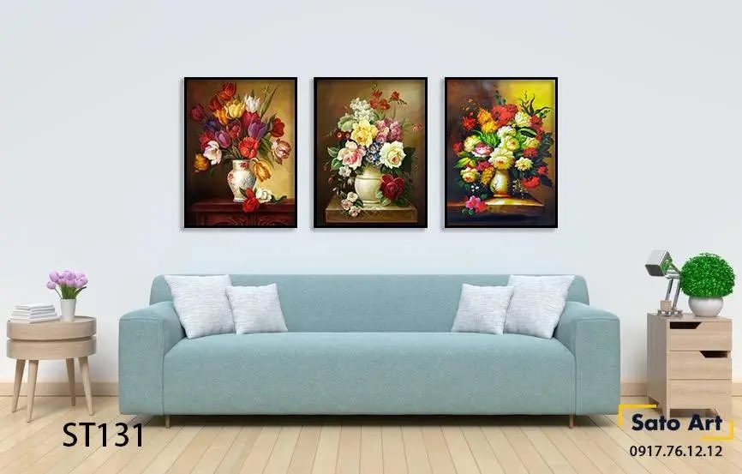

HOẠT ĐỘNG 5:ỨNG DỤNG VỚI TRANH TĨNH VẬT
Bức tranh tĩnh vật em vừa vẽ có thể sử dụng để làm gì?
Tranh tĩnh vật màu gợi cho người xem cảm xúc và tình yêu với thiên nhiên, phù hợp để trang trí.

Slide 16

CHÚC CÁC EM THÀNH CÔNG

